Slide 1
火车订票管理系统ppt
指导老师 ：
设计人 ：

Slide 2
摘要：
本论文主要论述了如何使用JAVA语言开发一个火车订票管理系统 ，本系统将严格按照软件开发流程进行各个阶段的工作，采用B/S架构，面向对象编程思想进行项目开发。在引言中，作者将论述火车订票管理系统的当前背景以及系统开发的目的，后续章节将严格按照软件开发流程，对系统进行各个阶段分析设计。
火车订票管理系统的主要使用者分为管理员和用户，实现功能包括管理员：首页、个人中心、用户管理、车型信息管理、车次信息管理、购票订单管理、改签订单管理、退票订单管理、系统管理，用户：首页、个人中心、购票订单管理、改签订单管理、退票订单管理，前台首页；首页、车次信息、火车资讯、个人中心、后台管理等功能。由于本网站的功能模块设计比较全面，所以使得整个火车订票管理系统信息管理的过程得以实现。
本系统的使用可以实现本火车订票管理系统管理的信息化，可以方便管理员进行更加方便快捷的管理，可以提高管理人员的工作效率。

Slide 3
研究背景
随着网络不断的普及发展，火车订票管理系统依靠网络技术的支持得到了快速的发展，首先要从用户的实际需求出发，通过了解用户的需求开发出具有针对性的首页、个人中心、用户管理、车型信息管理、车次信息管理、购票订单管理、改签订单管理、退票订单管理、系统管理等功能，利用目前网络给用户带来的方便快捷这一特点对系统进行调整，设计的系统让用户的使用起来更加方便，本系统的主要目的就是给用户带来快捷与高效、安全，用户只要在家中就可以进行操作。同时随着电子商务的发展网上火车订票管理系统已经受到广大用户的关注。
互联网发展至今，已经解决了很多我们解决不了的难题，使得我们工作更加便捷，提高了我们的工作效率。目前各行各业都在运用网络信息管理程序，不同的用户也都接触到信息管理，特别是在各大电商行业广泛的应运起来。

Slide 4
研究内容
该火车订票管理系统的开发和设计根据用户的实际情况出发，对系统的需求进行了详细的分析，然后进行系统的整体设计，最后通过测试使得系统设计的更加完整，可以实现系统中所有的功能，在开始编写论文之前亲自到图书馆借阅Spring Boot书籍，MYSQL数据库书籍等编程书籍，然后针对开发的火车订票管理系统 ，去网上查找了很多别人做好的系统，参照他们的设计结果，来对自己的系统进行更加详细的系统的设计，将系统中所有的功能结果一一列举出来，然后进行需求分析，最后对所有的功能模块进行编码，最后完成系统的整体测试，实现系统的正常运行。
这次编写的论文包含了6个部分的内容，具体内容如下：
第一部分绪论：文章主要从课题背景以及研究现状综合阐述了开发此系统的必要性。
第二部分相关技术：系统开发用到的各种技术都大致做出了简介。
第三部分系统分析：对系统的可行性分析以及对所有功能需求进行详细的分析，来查看该系统是否具有开发的可能。

Slide 5
系统分析
3.1 可行性分析
在系统开发之初要进行系统可行分析，这样做的目的就是使用最小成本解决最大问题，一旦程序开发满足用户需要，带来的好处也是很多的。下面我们将从技术上、操作上、经济上等方面来考虑这个系统到底值不值得开发。
3.1.1 技术可行性
本火车订票管理系统采用Spring Boot框架、JAVA编程语言和MYSQL数据库进行开发设计，作为计算机专业学生，在学校期间就接触到许多关于编程方面的知识，当然也包括各种编程软件，对他们的了解度也比较熟悉，所以技术开发上面还是有一定把握。

Slide 6
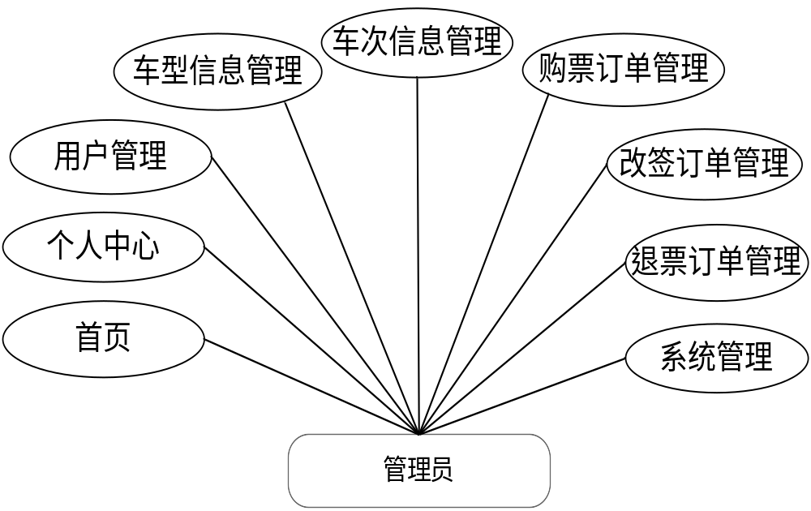
管理员功能图

Slide 7
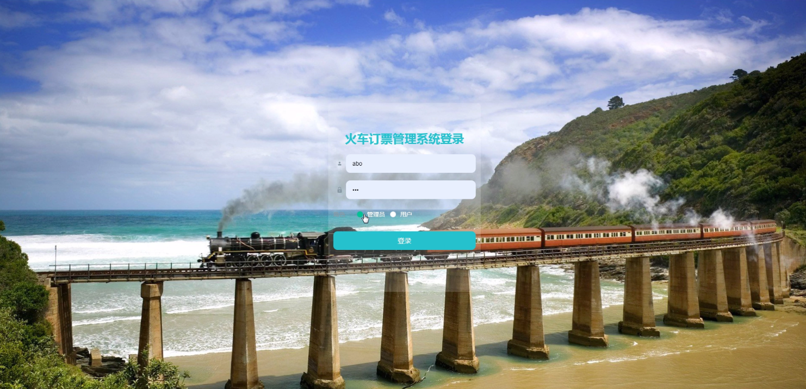
管理员登录界面图

Slide 8
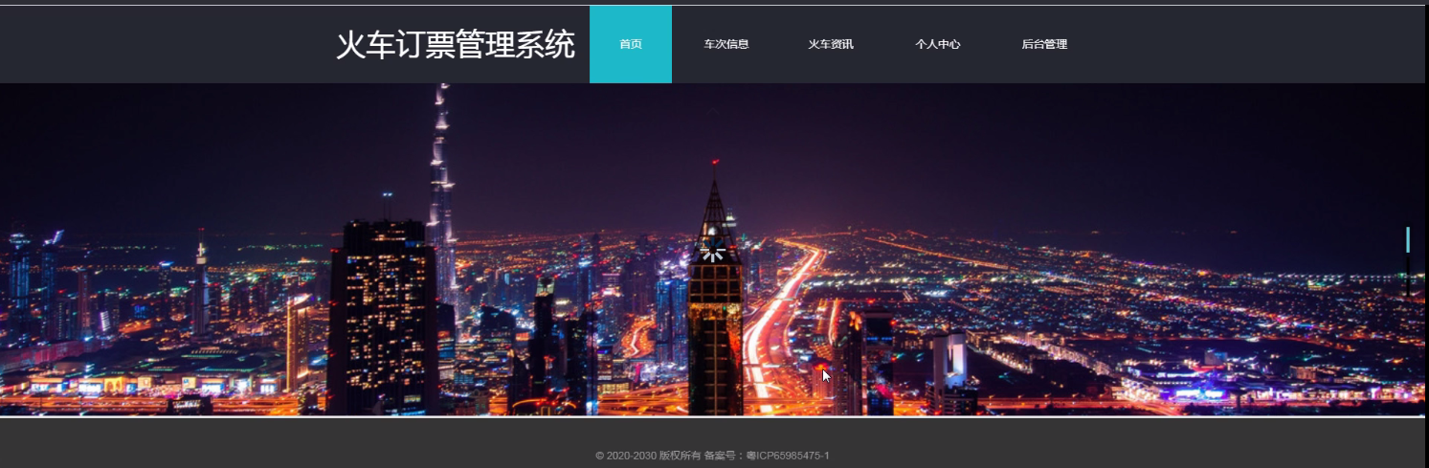
前台首页功能界面图

Slide 9
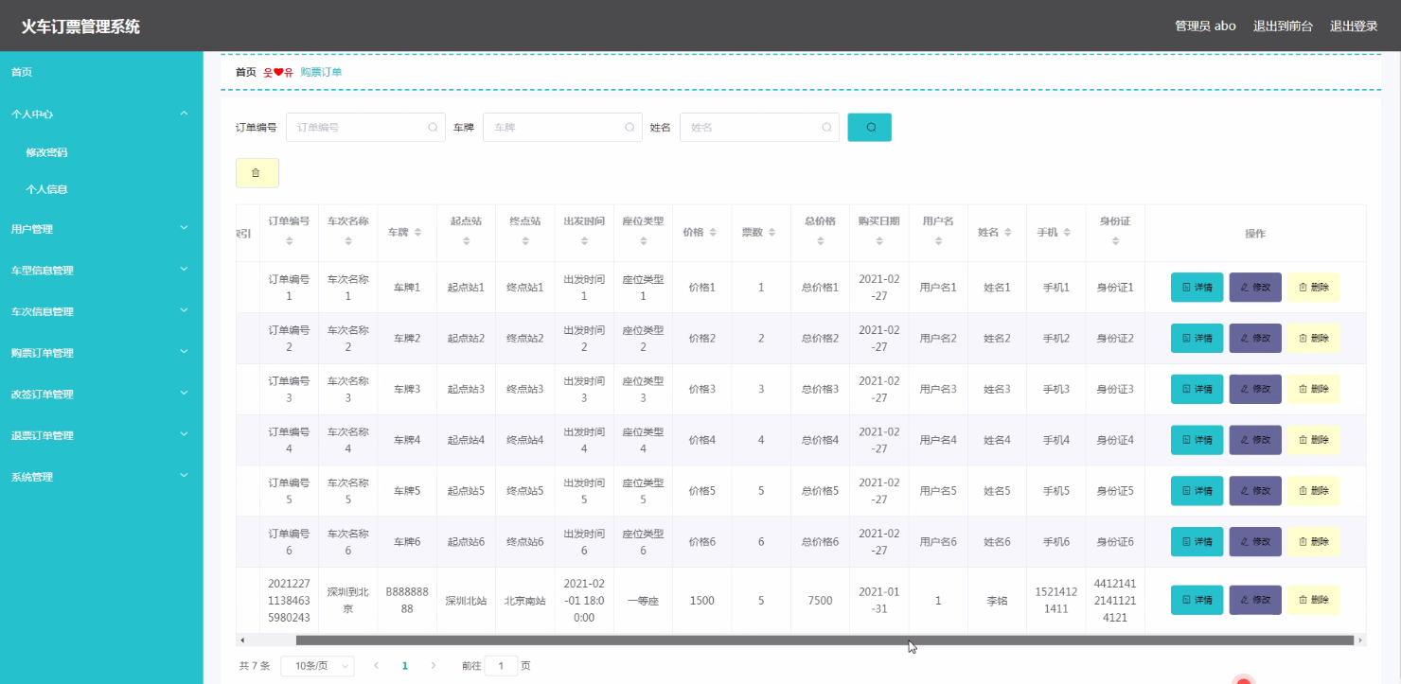
购票订单管理界面图

Slide 10
系统测试
一个系统设计好后，就会进入测试阶段，测试的目标是检验设计好的网站是否可以正常无误的运行，尽可能的发现网站的问题，已使后期网站投入使用后网站尽少出错。
6.1 测试定义
系统测试主要是判断系统是否可以正常运行，功能模块是否可以实现操作。程序代码中是否有错误出现。测试程序是开发过程中的一个主要问题。就算系统完成的再好，再进行程序测试时也会发现一个从来没有被发现的错误信息。
测试不仅是系统开发的开始，而且应该贯穿整个系统的整个生命周期。评估系统质量的方法不局限于系统编码和过程，应该与软件设计工作和历史需求分析密切相关。系统错误，不一定是代码错误，可能是阶段的设计摘要和设计细节存在问题，问题也可能出现在需求分析阶段。从实际情况来看，最初的问题很可能是一个小错误，根据按钮的原理，按钮后的按钮位错将是所有位错。

Slide 11
结论
本文研究了火车订票管理系统的设计与实现，在文章开端首先对个研究背景、研究现状和研究内容作了简单的介绍，然后通过系统分析，引申出本系统研究的主要内容。
通过对Java语言和MYSQL数据库的简介，从硬件和软件两反面说明了火车订票管理系统的设计与实现的可行性，本文结论及研究成果如下：实现了Java与MYSQL相结合构建的火车订票管理系统 ，我感触到学习一门新技术，最重要的是实践，只有多动手才能尽快掌握它，一个系统的开发，经验是最重要的，经验不足，就难免会有许多考虑不周之处。要想吸引更多的用户，系统的界面必须要美观、有特色、友好，功能要健全。
由于在此之前对于Java知识并不了解，所以从一开始就碰到许多困难，例如一开始的页面显示不规范、数据库连接有问题已经无法实现参数的传递等等，

Slide 12
参考文献
[1] 王玉英. 基于Java的MySQL数据库访问技术[J]. 现代计算机：专业版, 2018, 19(14):63-66
[2] 陈Maydene Fisher, Jon Ellis, Jonathan Bruce著. JDBC API Tutorial and Reference, Third Edition. 11 June, 2018[3] Jason Brittain Ian F.Darwin[美]. Tomcat权威指南. 北京：中国电力出版社，2018.
[4] 石正喜. MySQL数据库实用教程. 北京：北京师范大学出版社 2019
[5] 张海潘.软件工程理论[M] .北京：清华大学出版社,2017.
[6] Patrick O’Neil Elizabeth O’Neil[英]等.数据库-原理、编程与性能（第二版 影印版）[M].北京:高教育出版社,2017.
[7] 王雨竹. MySQL入门经典. 北京：机械工业出版社 2017[8] 邓子云.Java网络编程从基础到实践[M].北京:电子工业出版社,2019.
[9] 陈圣国.Java信息系统设计与开发实例[M].北京：机械工业出版社，2019.

Slide 13
谢辞
本次毕业设计圆满的结束了，通过这次毕业设计我学到了很多的知识，也提高了我软件开发的能力，在系统开发设计的过程中，出现了很多的问题，但是通过老师和同学们的帮助，最后所有的问题都得到了解决，因此我要感谢在此过程中对我帮助的老师和同学们，感谢指导老师帮助我选课题，给我做详细的讲解，给我提供设计所需要的各种设备，也经常询问我进度与成果，再有难点的时候给我解决思路，帮助我顺利完成。没有他的指导，也不会有我今天所展现出的成果。
首先我要感谢我的指导老师，指导老师在教学任务繁忙的情况下，抽出时间帮助我纠正我在设计当中出现的问题，并耐性地为我的论文作校正，是他的定期检查和指导使得我们的毕业设计高质量完成。他在我整个课题开发和设计的过程中，为程序的设计、框架的设计、代码的撰写方面以及论文框架的设计提供了很多宝贵的意见，并且为我推荐了许多有用的资料和文献，他的指导和建议使我受益匪浅，有了指导老师的辅导和指点，我论文才能够顺利完成。

Slide 14
End
谢谢大家

